Slide 1
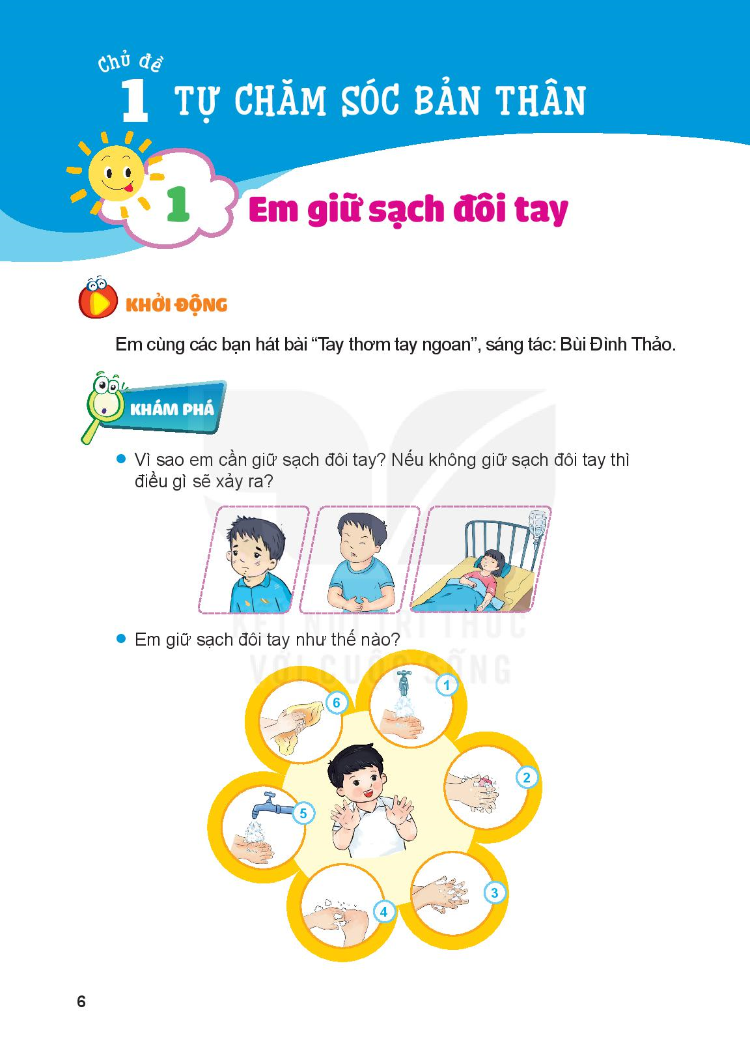
TRƯỜNG TIỂU HỌC NGỌC LÂM
MÔN: Đạo đức
GV: Đỗ Thị Kiều Hoa
Lớp 1A6

Slide 5
